Slide 1

MÉTODO DE MÍNIMOS CUADRADOS
Integrantes de equipo:
Pilar hernandez Zambrano
Estefania Berenice Rodríguez Martínez

Slide 2



Regresión lineal
Una regresión lineal para un conjunto de puntos (x₁, y₁), (x₂, y₂),…, (x_{n}, y_{n}), se puede expresar mediante la siguiente ecuación matemática:
donde a₀ es la intersección con el eje "y", a₁ es la pendiente de la recta y e es el error.
Reordenando esta ecuación podemos tener una expresión para el error:

Slide 3


Método de mínimos cuadrados
El ajuste por mínimos cuadrados consiste en minimizar la suma de los cuadrados de los residuos entre la y medida y la y calculada según el siguiente modelo lineal:
derivando parcialmente esta ultima expresión respecto a a₀ y a₀ e igualando a cero, se obtienen las ecuaciones normales con las cuales podemos calcular a₀ y a_{1:}
donde  y  son el promedio de y y x, respectivamente

Slide 4



Estadísticos para estimar el error
Error estándar
Coeficiente de Determinación
donde a S_{y/x} se le llama error estándar del estimado. El subindice "y/x" designa que el error es para un valor predicho de y correspondiente a un valor particular de x.
donde r² es el coeficiente de determinación, r es el coeficiente de correlación y S_{t} se define como la suma total de los cuadrados de las diferencias entre los datos y la media, así:

Slide 5
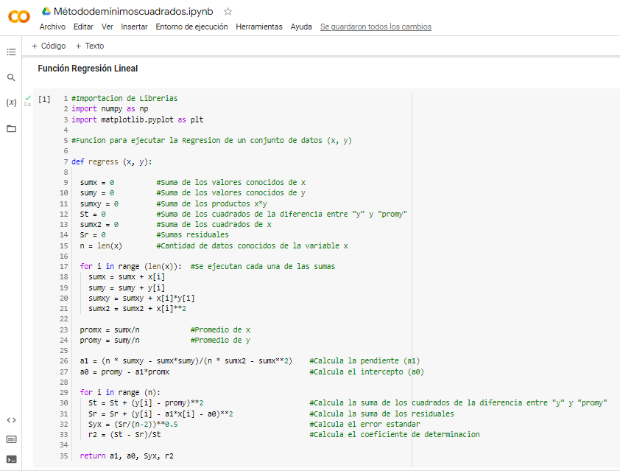
CÓDIGO EN PYTHON

Slide 6
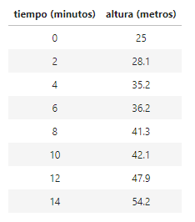
Ejercicio
Se realizó un experimento con un fluido al que se le transfirió calor de forma constante. La temperatura se tomó cada dos minutos durante los primeros 14 minutos. La siguiente tabla resume los resultados obtenidos, y se observa que la temperatura aumenta de forma lineal.
realice un programa en Python empleando Google Colab que:
Ajuste los datos a una línea recta empleando el método de los mínimos cuadrados
Calcular la pendiente y la intersección, así como el error estándar y el coeficiente de correlación.
Realizar una gráfica en donde se muestren los datos originales y la recta que ajusta.

Slide 7
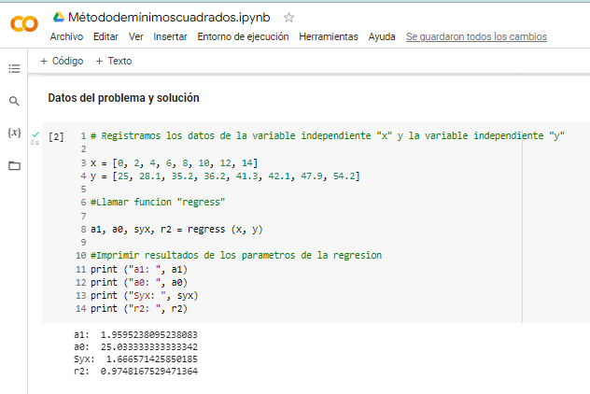

Slide 8
